Slide 1
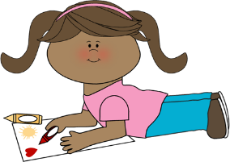

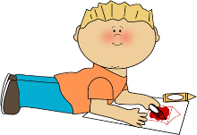
Φτιάχνω μια φανταστική ιστορία με δικές μου λέξεις!!
Σήμερα παιδιά θα φτιάξουμε μία φανταστική ιστορία, αλλά αυτή τη φορά με τις δικές σας λέξεις. Θα χρησιμοποιήσουμε τη Μέθοδο Ροντάρι!!
Θα γίνετε εσείς οι συγγραφείς και οι εικονογράφοι. Δηλαδή θα σκεφθείτε την ιστορία και η μαμά σας θα τη γράψει. Μετά εσείς θα την εικονογραφήσετε και θα τη βάλετε στη σωστή σειρά.
Θα βρείτε τους δικούς σας ήρωες και θα σκεφτείτε το σκηνικό, το πρόβλημα και τη λύση, όπως κάναμε και στο προηγούμενο παραμύθι μας.
Νηπιαγωγείο Λατσιών Δ (ΣΞ)

Slide 2




Θα χρησιμοποιήσουμε τη λέξη Άνοιξη, αλλά θα τη γράψουμε κάθετα. Από το κάθε γράμμα της , θα βρούμε καινούργιες λεξούλες και τελικά θα φτιάξουμε την ιστορία μας.
Θα σας δώσω ένα παράδειγμα, αλλά εσείς θα βάλετε τις δικές σας λεξούλες.
Ανδριανή
Νίκος
Ομπρέλα
Ινδιάνος
Ξύστρα
Ηλιος
Τώρα παίρνω αυτές τις λέξεις και φτιάχνω μια φανταστική ιστορία.
Εικονογραφήστε την και στείλτε μας τη να τη δούμε και εμείς!
Νηπιαγωγείο Λατσιών Δ (ΣΞ)

